Slide 1
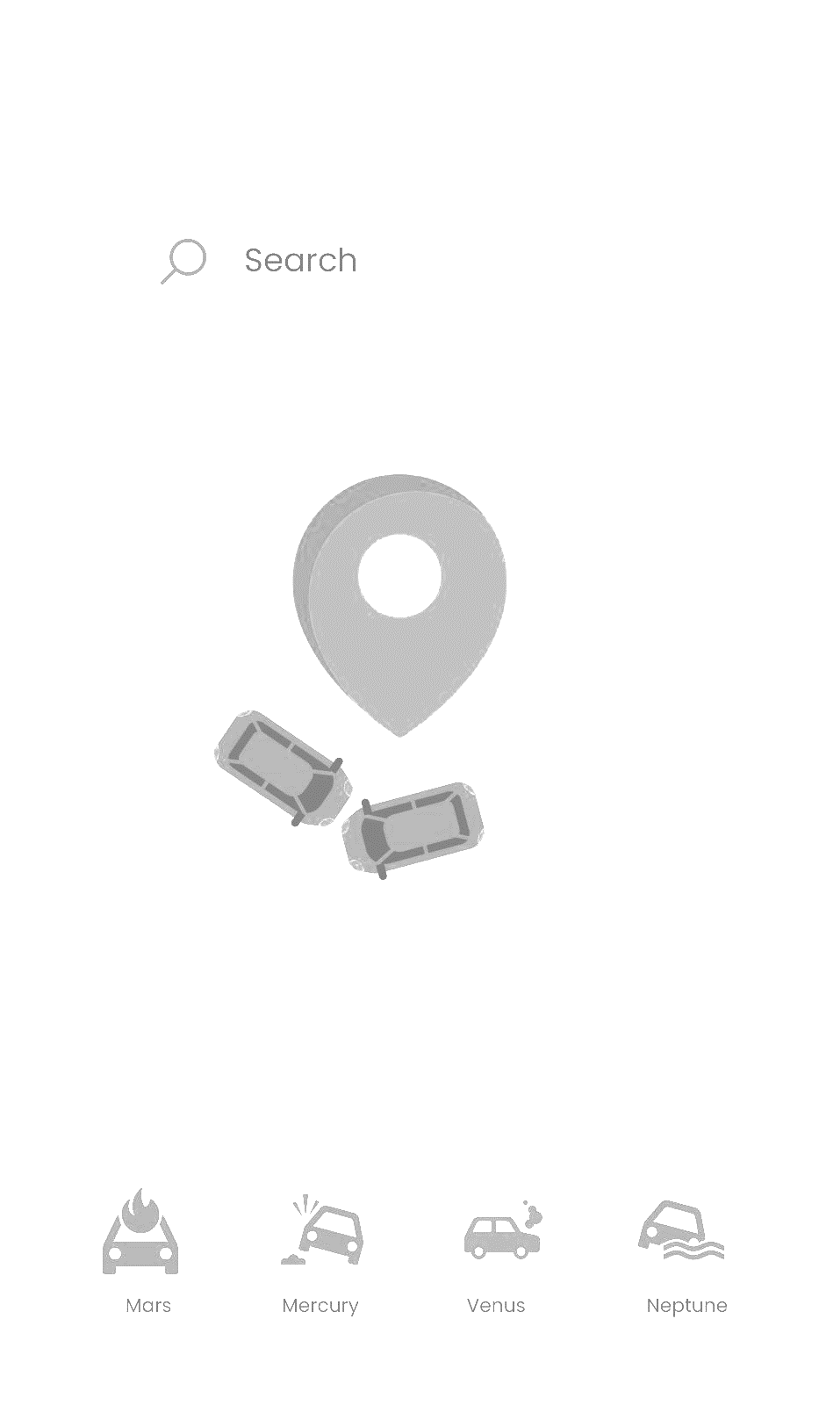


roof
Softverska Podrška Pametnim Gradovima

Slide 2
Šta je pametan grad?
- informacione i komunikacione tehnologije
- efikasnost, održivost i kvalitet usluga
- saobraćaj, energetika, zdravstvo, obrazovanje, kultura i bezbednost.
- uključivanje građana
- pristup relevantnim informacijama
- kupci, vlasnici, investitori.
- jednostavnost
- kvalitet života, ušteda energije i optimizacija resursa

Slide 3


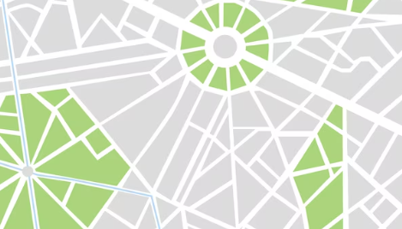
Kako roof funkcioniše? *
Mapa
Ekologija
Za sada mapa Srbije
Solarna energija, Zeleni pasoš
7.8
Zgrade
Saobraćaj
I njihova ocena
Gustina saobraćaja u okolini
Aksesibilnost
Buka
Lift, parking, garaža zgrada
Količina buke u okolini
* Za potencijalne kupce
Vazduh
Kvalitet vazduha

Slide 4
Kako roof funkcioniše? *
Jednostavno
Detaljno
Unos
Unošenje potrebnih podataka o zgradama
AI
Poboljšanje uz pomoć
Uvid
Uzimanje u obzir različitih faktora:
- Budžet
- Raspoloživ prostor
- Potražnja
Prilagođeni predlozi za unapređenje
U promet i statuse drugih zgrada
* Za vlasnike

Slide 5
Ciljna grupa
- Ekološki svesan i kvalitetan život
- Udobnost i praktičnost
- Pregled informacija
- obuhvata širok spektar demografije
- različite profile ljudi
- studenti / mlađi ljudi
- porodice
- stariji
- investitori
Razlog interesovanja:
ušteda vremena i novca
kriterijumi
informacije
bolji život

Slide 6
Benefiti za:
Korisnike
Vlasnike
Pametne gradove
- ušteda (vreme i novac)
- ispunjeni kriterijumi
- bolji život
- uvid u podatke
- povećanje vrednosti
- saveti za unapređenje
- brz prisup informacijama
- podsticanje zajednice
- prikupljanje podataka

Slide 7
Tehnologije
Android Studio
Google Maps Api
Aqicn Api
Kotlin
Maps
Air Quality – SEPA – Serbian National Air Monitoring Network

Slide 8

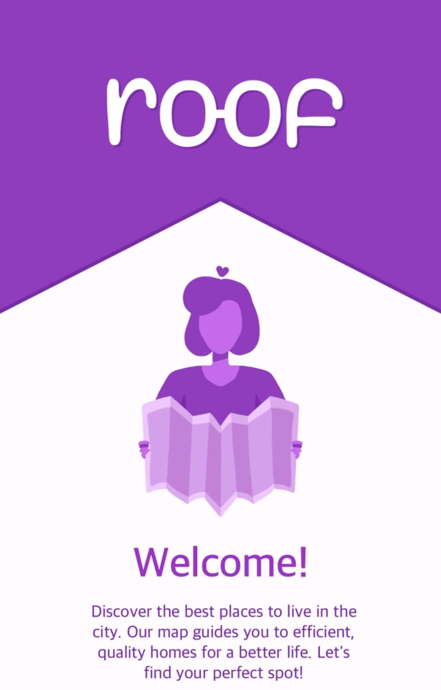
Zaključak
- Šira dostupnost
- Korišćenost
- Proširenje
- Povezivanje
- Više sa manje truda

Slide 9
Pitanja
A

Slide 10
Hvala na pažnji!

